Slide 1
Урок русского языка в 8 классе
Презентация создана учителем русского языка и литературы Килийского УВК «ООШ I-III ступеней №3-лицей»
Карадобри С.В.

Slide 2
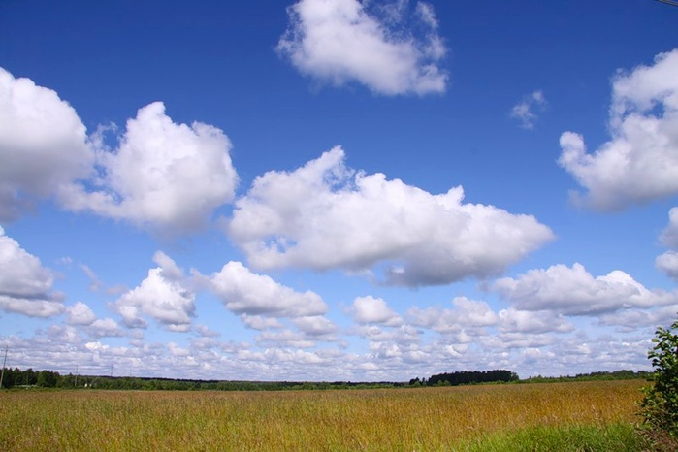
Берегите русский язык, наш прекрасный русский язык!.. Обращайтесь почтительно с этим могущественным орудием…
И.С.Тургенев

Slide 3
Тема урока
Понятие об односоставном предложении

Slide 4
Сформулировать цели урока.
Цели урока:
-познакомиться с … ;
-учиться находить … и различать … ;
-научиться употреблять … .

Slide 5
Самостоятельная работа
Выпишите односоставные предложения
На перевале караван задержался.
Тянуло вечерней прохладой.
Присаживаемся к костру.
Густой туман. Изморось.
Дождь гонит с гор ветер.
С утра морозит.
Полярники прислали в зоопарк двух белых медведей.
К вечеру похолодало.
Снежинки опускались на сырую землю.
Ключи: 23468

Slide 6
Спишите предложения, подчеркните грамматические основы
Люблю грозу в начале мая.
(определённо-личное)
По улицам слона водили.
(неопределённо-личное)
От лип душистым медом тянет.
(безличное)
Какая ночь!
(назывное)
Что посеешь – то и пожнёшь.
(обобщённо-личное)

Slide 7
Алгоритм « Типы односоставных предложений»
Определить грамматическую основу предложения.
Если один главный член, предложение односоставное.
Определить вид главного члена.
Можно ли вставить подлежащее?
нет да
Чем может быть выражено?
Мест. 1,2 л. ед. и мн. ч. Мест. 3 л. мн. ч.
Подлежащее
Сказуемое
назывное
безличное
определённо-личное
неопределённо-личное

Slide 8
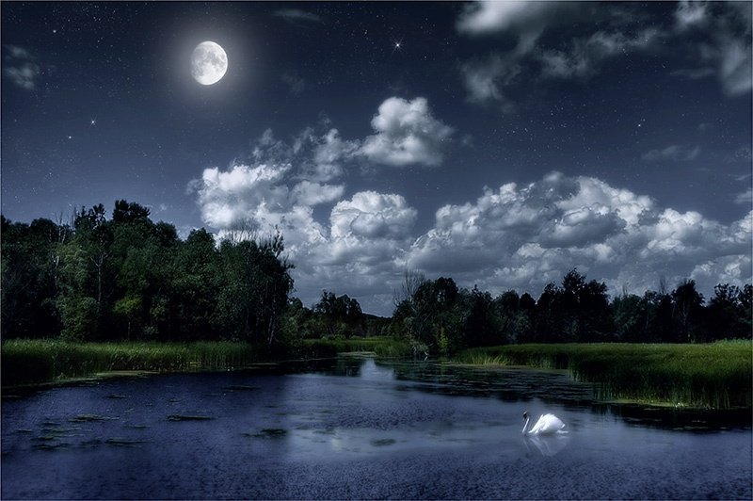
Сравните:
Ночь.
Тихая ночь на Днепре.
Сделайте вывод. Односоставные предложения могут быть…

Slide 9

Творческая мастерская «Редактирование текста»
Замените двусоставные предложения односоставными, определите вид по главному члену
В лесу стоит осень. Близится вечер. Я иду по узкой тропинке. Вокруг звенит тишина. Запах грибов повсюду. Под ногами шелестит листва. В сердце разливаются покой и радость.

Slide 10
Проверка задания
В лесу осень. Вечереет. Иду по узкой тропинке. Тишина. Повсюду пахнет грибами. Шелест листвы под ногами. На сердце покойно и радостно.
Вопрос: как изменились предложения?

Slide 11
Подведем итоги. «Продолжи ответ»
Односоставные предложения – это …
По способу выражения главного члена односоставные предложения делятся на …
Подлежащее невозможно ввести в …
Обобщенно-личные предложения – это …

Slide 12
Распределительный акродиктант
Запиши предложения в правильной последовательности и узнай свой статус
Безличное
Назывное
Двусоставное
Определенно-личное
Обобщенно-личное
Неопределенно-личное
Ночь. Улица. Фонарь. Аптека.
Зимой быстро темнеет.
Кому-то принесли от мастера ларец.
Тихим вечером выйду в беседку.
От умного – научишься, от глупого – разучишься.
А ларчик просто открывался…

Slide 13

Проверка диктанта
Зимой быстро темнеет.
Ночь. Улица. Фонарь. Аптека.
А ларчик просто открывался…
Тихим вечером выйду в беседку.
От умного – научишься, от глупого – разучишься.
Кому-то принесли от мастера ларец.

Slide 14

Домашнее задание: § 13.
Написать сочинение-миниатюру «За окном – зимнее утро…», используя односоставные предложения.

Slide 15
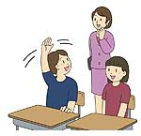
Мои впечатления об уроке
На уроке я научил(ся, ась)…
Я запомнил(а), что…
Мне хочется отметить…
Теперь я…
Хотелось бы пожелать…

Slide 16
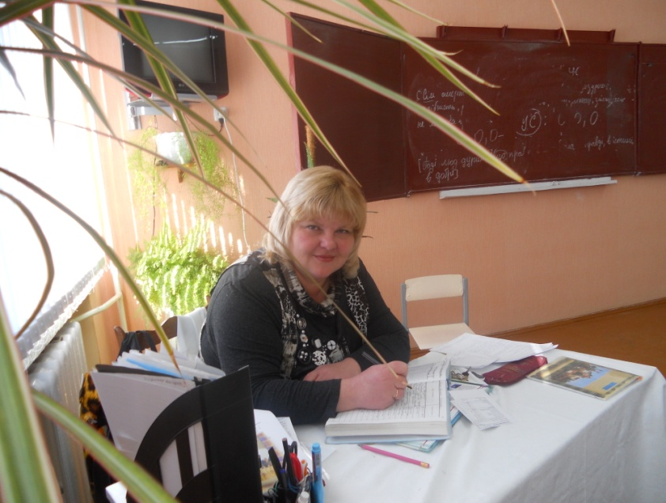
Спасибо за внимание и плодотворное сотрудничество!

